Slide 1


資料數位化 概念
數位科技概論

Slide 2

01
數字系統

Slide 3



數字系統
數字系統 | 定義 | 可用的符號 | 範例
十進位制 | 逢10進位 | 0 1 2 3 4 5 6 7 8 9 | (101100)2
二進位制 | 逢2進位 | 0 1 | (335)8
八進位制 | 逢8進位 | 0 1 2 3 4 5 6 7 | (1024)10
十六進位制 | 逢16進位 | 0 1 2 3 4 5 6 7 8 9 A B C D E F | (17A)16
Notes:
https://youtu.be/LdBS7sFOVWU

Slide 4
02
數字系統轉換

Slide 5
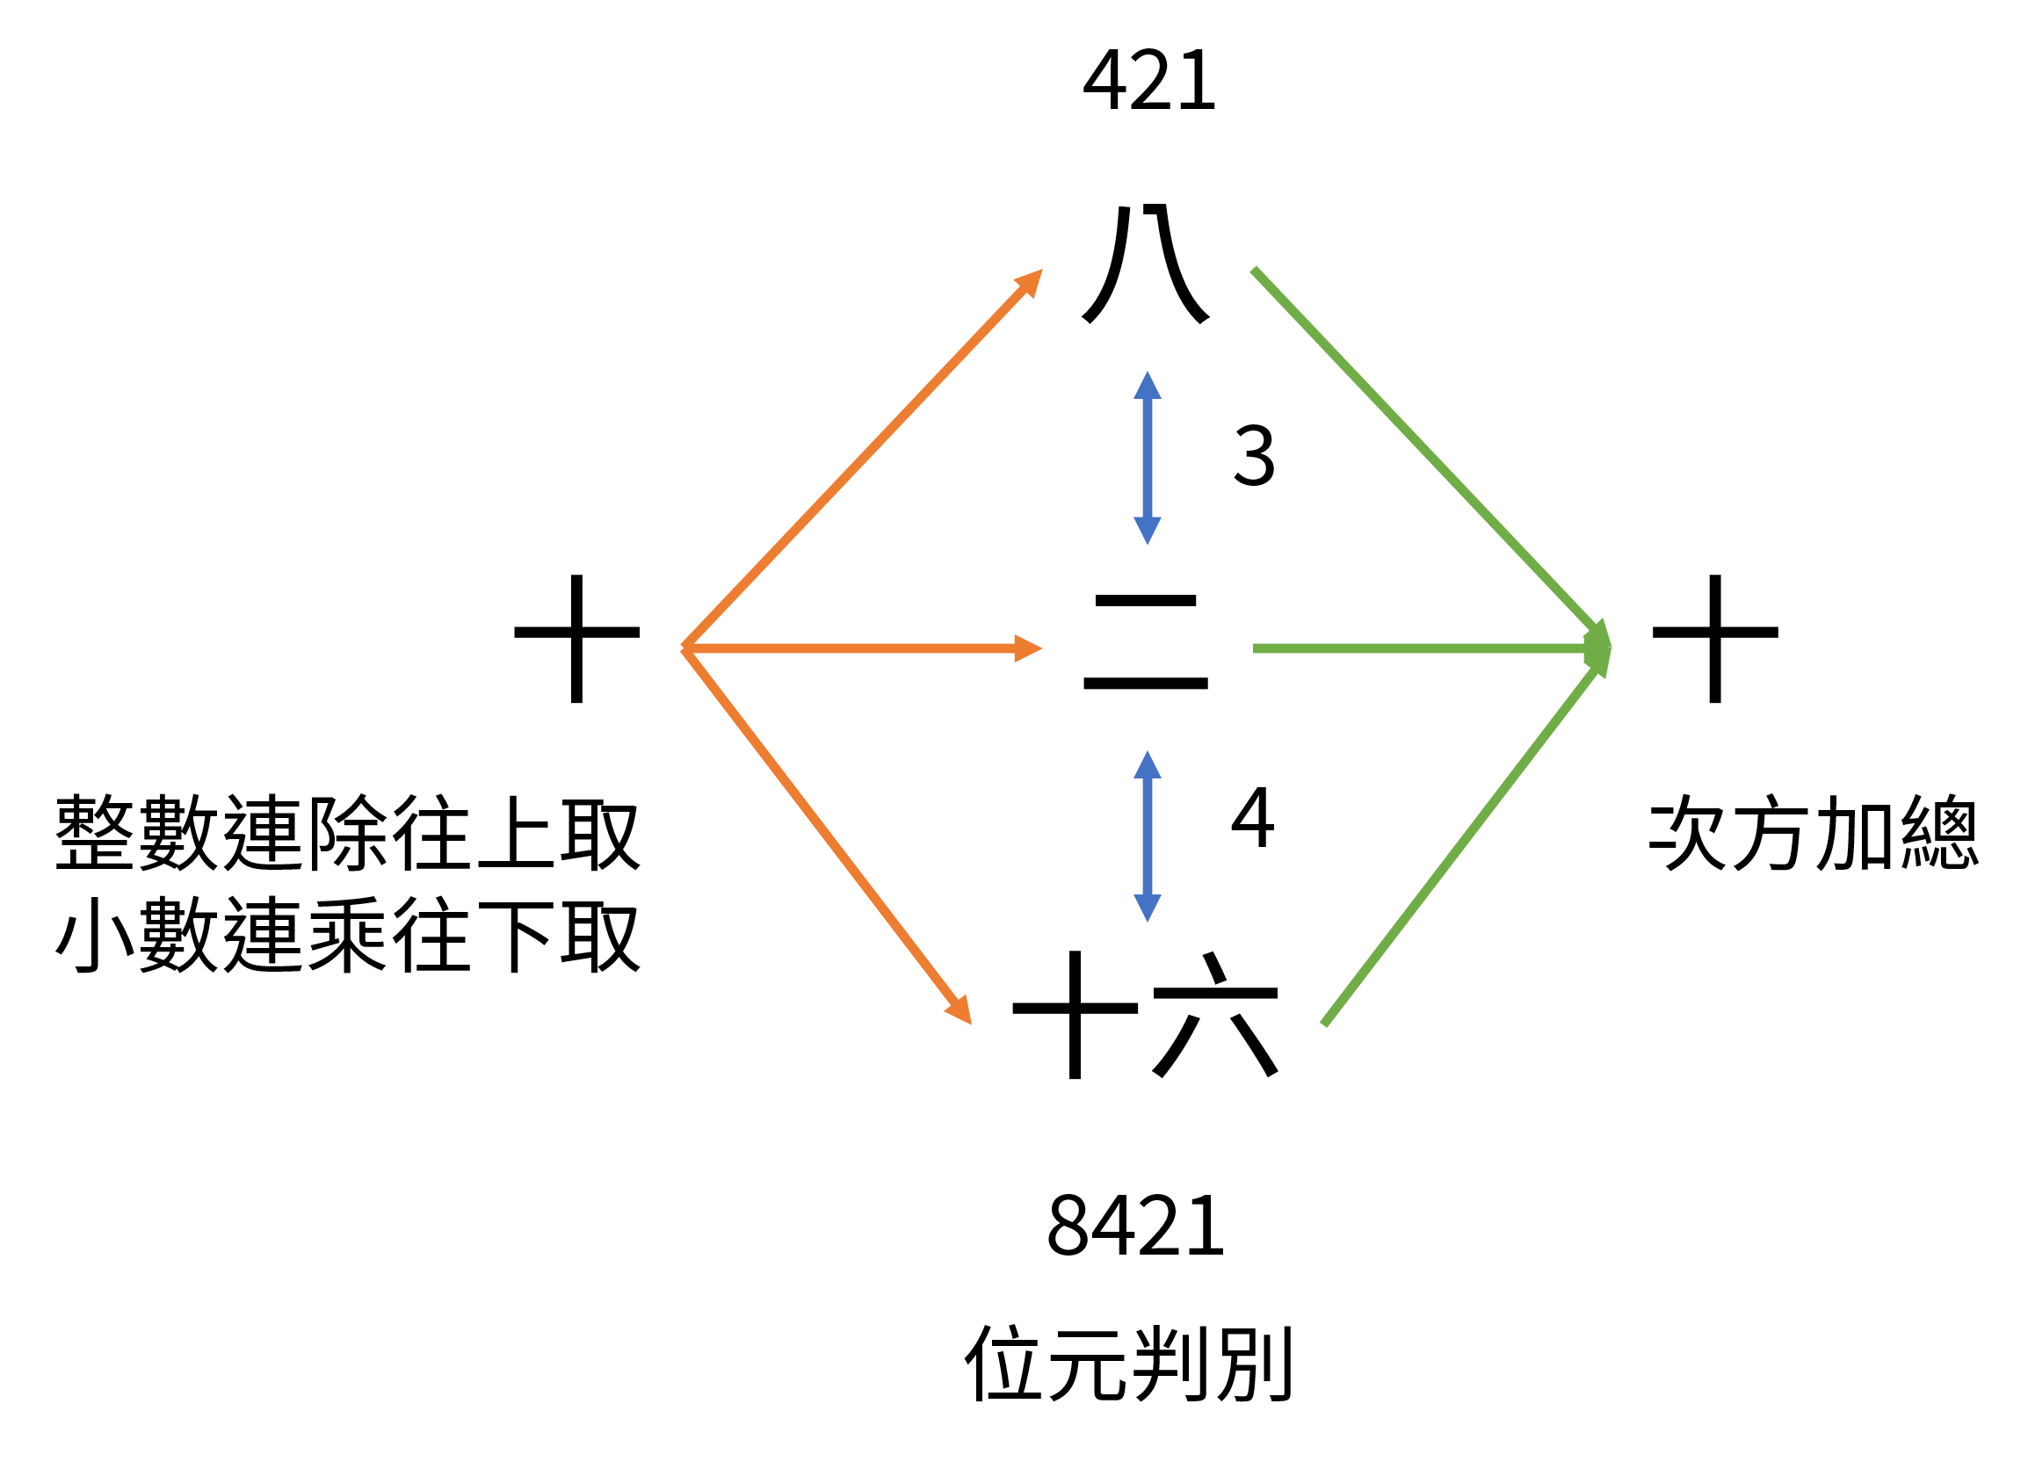

今日重點 2 和 10 的進制轉換

Slide 6
10進位轉2進位
26.25 = (11010.01)2
整數轉換
2 | 26
2 | 13
2 | 6
2 | 3
 | 1
26÷2 餘
0
1
0
1
1
由下往上取餘數
13÷2 餘
6÷2 餘
3÷2 餘
連續除以2，直到商為0
小數轉換
由上往下取整數
 | 0.25
× | 2
 | 0.50
× | 2
 | 1.00
0
1
0.25×2
0.50×2
連續乘以2，直到小數為0

Slide 7
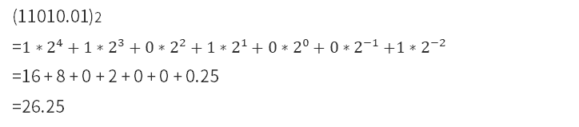
2進位轉10進位
(11010.01)2 =26.25
(11010.01)2
=$1∗2^{4}+1∗2^{3}+0∗2^{2}+1∗2^{1}+0∗2^{0}+0{∗2}^{−1}+1∗2^{−2}$
=16 + 8 + 0 + 2 + 0 + 0 + 0.25
=26.25

